Slide 1
¿Qué es la felicidad?
¡Escribe una definición en la pizarrita!
3 minutos

Slide 2
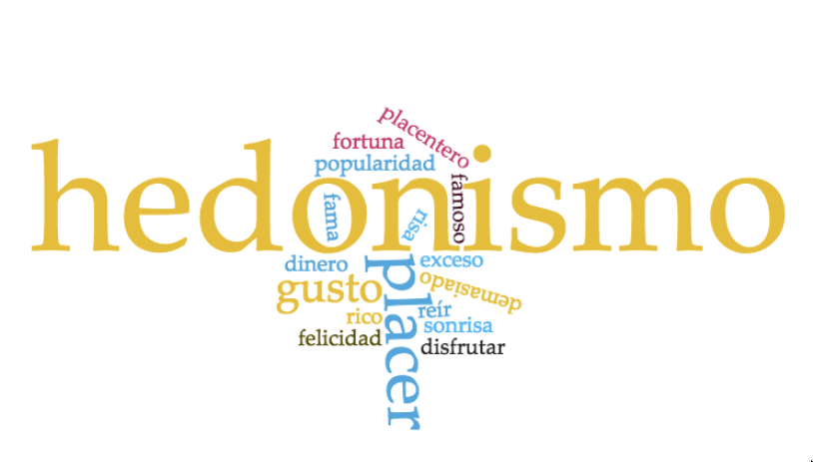
¿Felicidad?
Encuentra una definición en español de las palabras
“eudaimonía” y “hedonismo” y escríbelas tu pizarrita.

Slide 3
¿Felicidad?
4 minutes
Encuentra una definición en español de las palabras
“eudaimonía” y “hedonismo” y escríbelas tu pizarrita.

Slide 5
Lee el texto “La felicidad ¿cómo se logra?” con las manos en los bolsillos
3 minutos
Ahora resalta (highlight) ideas y frases del texto que puedas usar cuando escribas o hables

Slide 6
¿Felicidad?

Slide 7
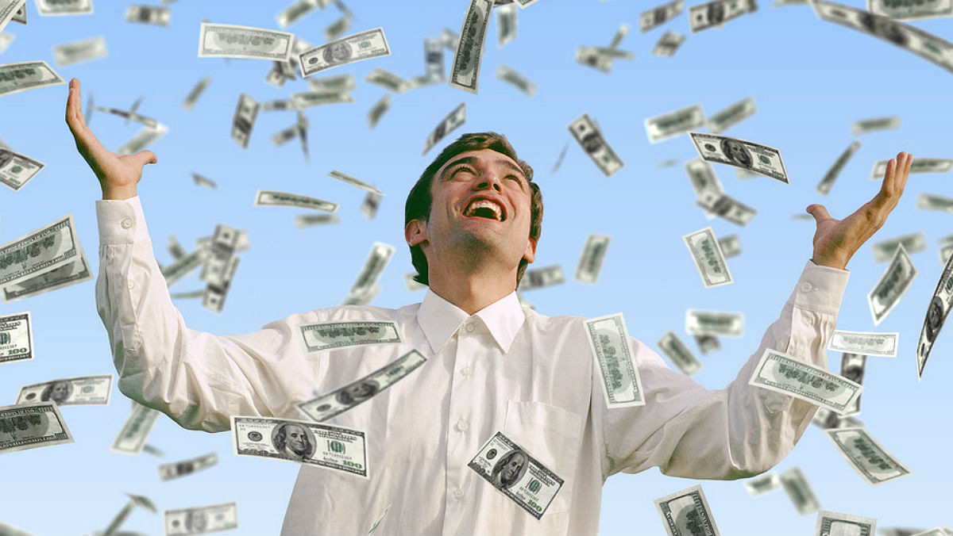
¿Qué tipo de felicidad se presenta en esta foto? Justifica tu respuesta.
Hedonismo porque…

Slide 8
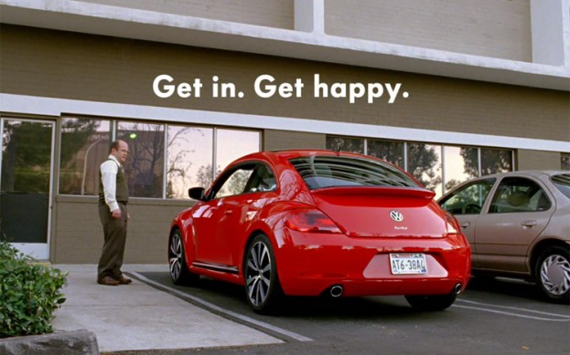
¿Qué tipo de felicidad se presenta en esta foto? Justifica tu respuesta.
Hedonismo porque…

Slide 9
¿Qué tipo de felicidad se presenta en esta foto? Justifica tu respuesta.
Hedonismo porque…

Slide 10
¿Qué representación de la felicidad se utiliza en estas publicidades?
¿Piensas que las publicidades son efectivas? ¿Por qué?
¿Piensas que son éticas? ¿Por qué?

Slide 11
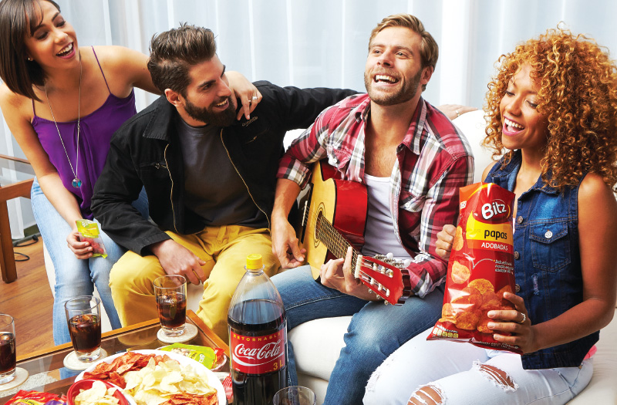
¿Qué tipo de felicidad se presenta en esta foto? Justifica tu respuesta.
Eudaimonía porque…
Hedonismo porque…

Slide 12
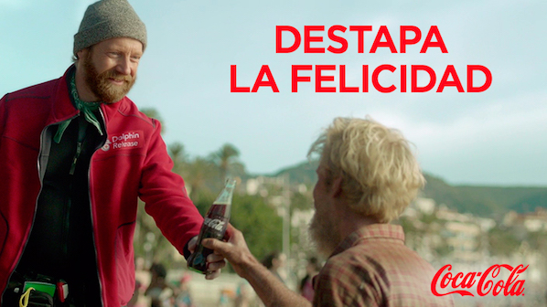
¿Qué tipo de felicidad se presenta en esta foto? Justifica tu respuesta.
Hedonismo porque…
Eudaimonía porque…

Slide 13
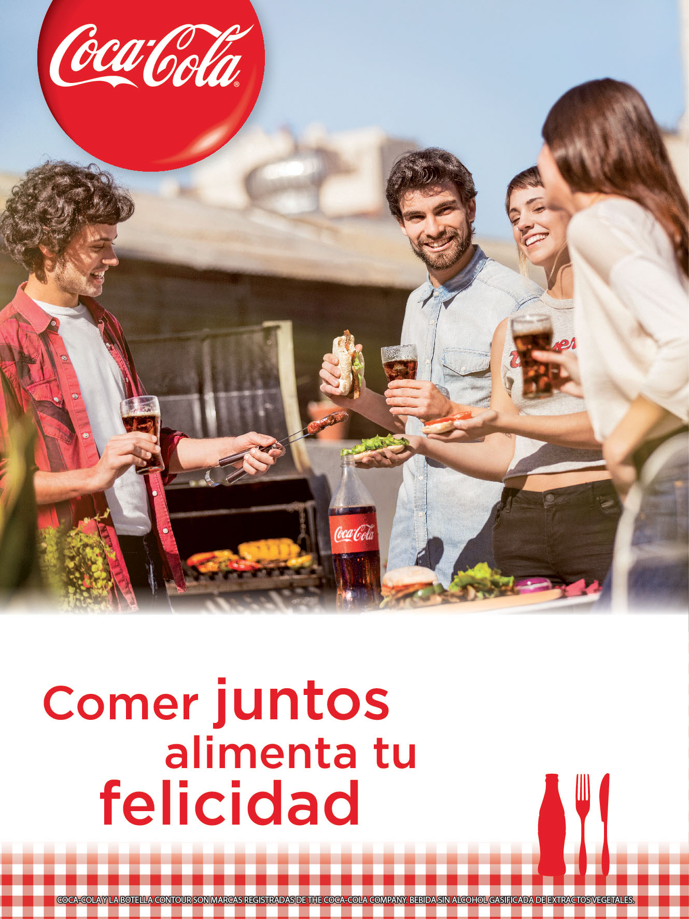
¿Qué tipo de felicidad se presenta en esta foto? Justifica tu respuesta.
Hedonismo porque…
Eudaimonía porque…

Slide 14
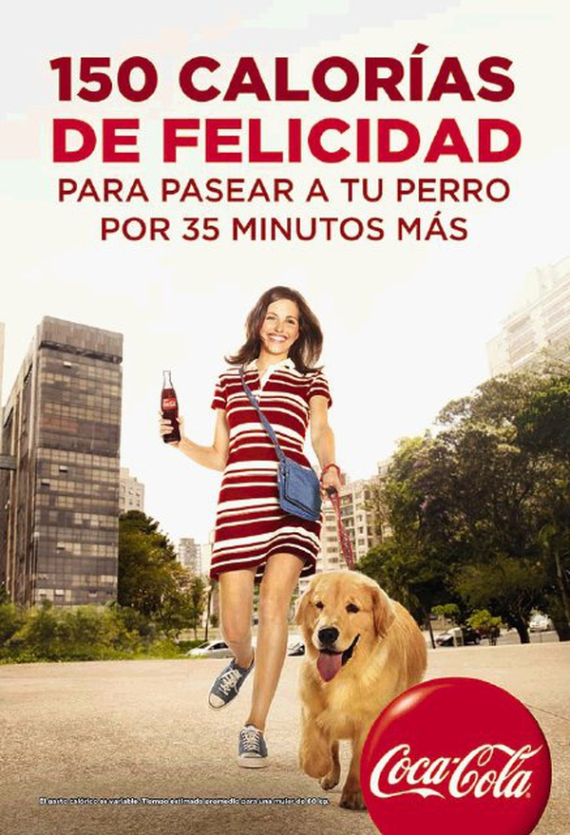
¿Qué tipo de felicidad se presenta en esta foto? Justifica tu respuesta.
Hedonismo porque…
Eudaimonía porque…

Slide 15
¿Qué ha hecho Coca-Cola que es distinto a las otras publicidades?
¿Piensas que las publicidades de Coca-Cola son efectivas? ¿Por qué?
¿Piensas que son éticas? ¿Por qué?

Slide 16
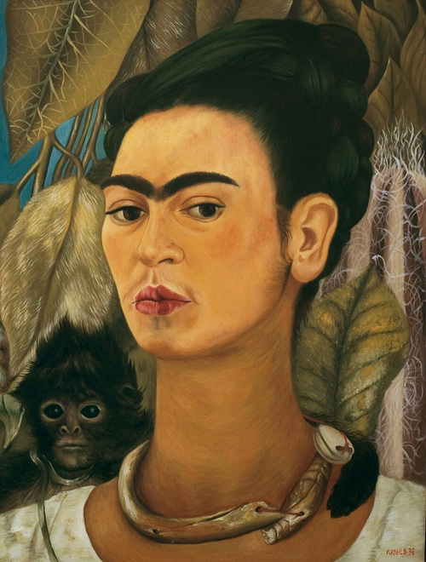
Describe la pintura y comenta la presencia del mono.
En tu opinión, ¿dónde están?
Esta mujer, ¿te parece hermosa/bonita o fea? ¿Por qué?
Notes:
Spanish B – páginas 104-105

Slide 17
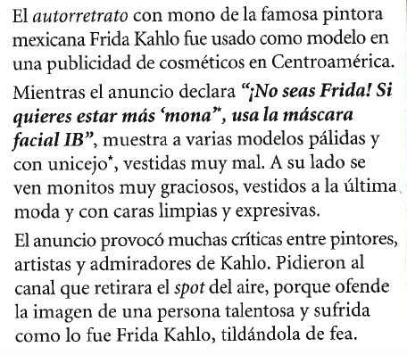
Aquí tienes una descripción de una publicidad de la televisión:

Slide 18
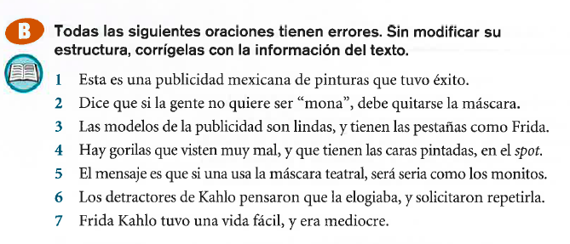
2 cambios
3 cambios
2 cambios
3 cambios
2 cambios
3 cambios
2 cambios

Slide 19
2 cambios
3 cambios
2 cambios
3 cambios
2 cambios
3 cambios
2 cambios
5 minutos

Slide 20
cosméticos
no tuvo éxito.
2 cambios
___________
_____________
estar
usar
3 cambios
___
___
_________
pálidas
cejas
2 cambios
_______
__________
monitos
a la última moda
limpias y expresivas
3 cambios
________
___________
__________
facial
graciosa
2 cambios
________
______
admiradores
ofendía
retirarla
3 cambios
_____________
__________
__________
sufrida
talentosa
2 cambios
______
____________

Slide 21
5 minutos

Slide 22
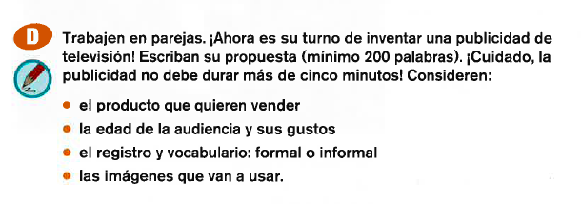
Tarea: Escribe una publicidad (200-400 palabras)
¿Cómo escribir una publicidad? Spanish B pág. 105

Slide 23
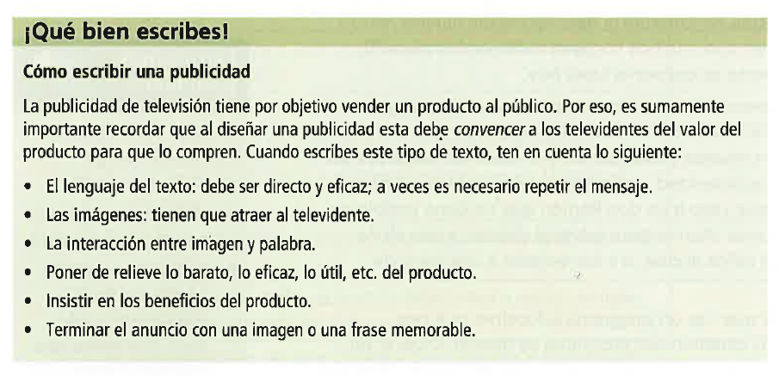
Notes:
Spanish B pág 105

